Slide 1



Formation professionnelle à
l’Université de Sakarya et modèle pédagogique 3+1
Prof. Dr. Mehmet Sarıbıyık
“Détermination du niveau 5” Conférence ETF, Turin 7/06/18

Slide 2
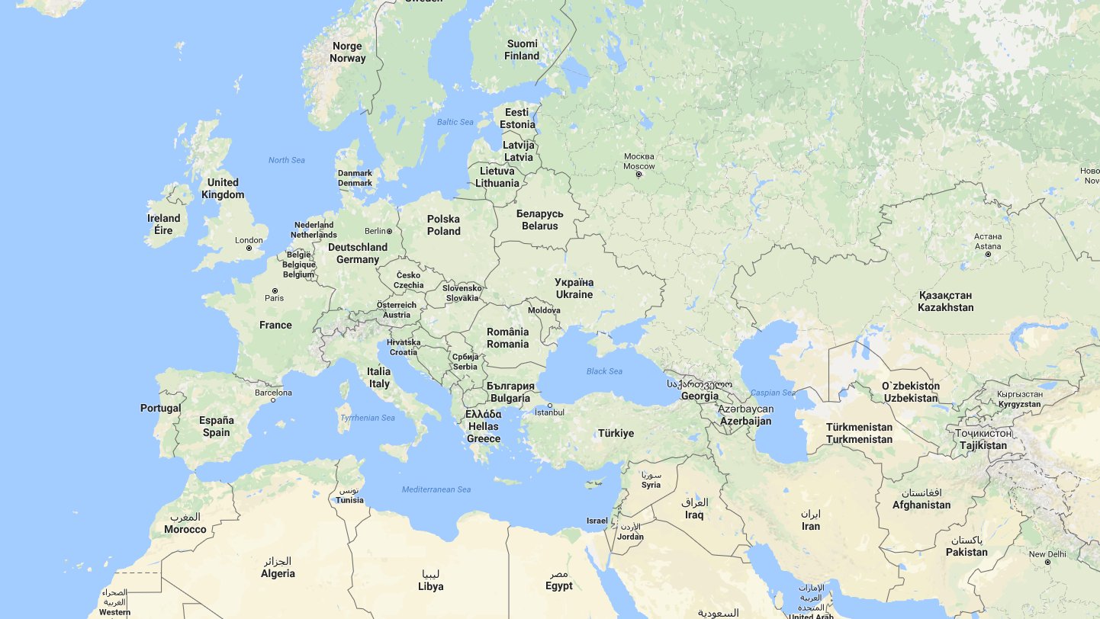

Slide 3

La formation professionnelle en Turquie
Les formations d’enseignement professionnel ont pour but de préparer une main d’œuvre qualifiée pour des professions spécifiques ; elles débouchent sur diplôme de niveau supérieur.
Ce diplôme s’obtient en deux ans et peut s’étendre sur quatre ou six semestres, pour un total de 120 crédits ECTS.

Slide 4
Les écoles universitaires d’enseignement professionnel
970 Écoles professionnelles à l’échelle du pays
2,5 Millions d’étudiants (1,4 millions d’étudiants à distance et en e-learning)
219 Programmes différents
52% des étudiants en provenance d’écoles professionnelles secondaires (Niveau 4)
Ouvert à tous, pour l’essentiel des jeunes entre 18 et 25 ans
Possibilité de poursuivre après le baccalauréat avec l’examen national

Slide 5
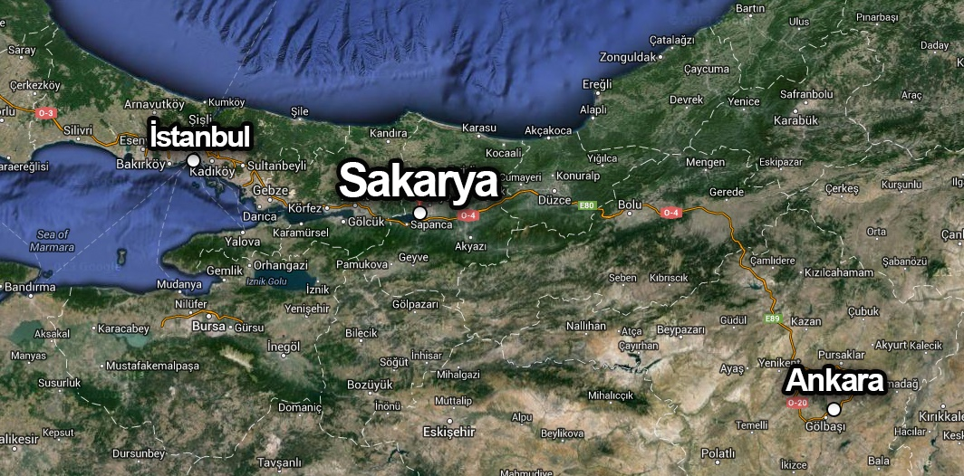

Slide 6


Nombre d’étudiants 92.100
Étudiants étrangers 3.400
Enseignants 2.700
Formations professionnelles 15
Programmes en cours 51
Étudiants 29.325
Enseignants 372

Slide 7
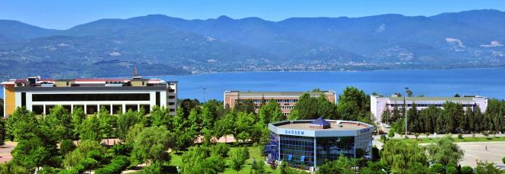
Les programmes sont conçus en collaboration entre les employeurs, les ONG, les services, les autorités gouvernementales et suivant les nécessités du marché (système 3+1)
Les diplômés possèdent déjà une habilitation professionnelle nationale (MYK)

Slide 8

Filières
Peinture auto et protection
Technologie automobile
Design d’intérieur
Technologie de climatisation et rafraîchissement
Bâtiment
Technologie du soudage
Techniques de laboratoire
Logistique
Mécanique
Peinture et construction mécaniques
CAO et Animation
Programmation informatique
Protection - sauvegarde de l’environnement
Mécatronique
Métallurgie
Restaurations architecturales
Ameublement et décoration,
Électricité
Technologie électronique
Moulage industriel
Technologie gaz et plomberie
Design graphique
Technologies du textile
Stylisme
Paysages et plantes ornementales
Animation touristique
Tourisme - management hôtelier
Tourisme – Services de voyage
Cuisine
Contrôles et analyses alimentaires
Technologies alimentaires
Presse et édition
Management et assistance administrative
Éducation des enfants
Commerce international
Comptabilité et fiscalité
Marketing
Gestion immobilière
Gestion commerce et magasins
Banques et assurances
Relations publiques et publicité
Administration des entreprises
Finance
Médias et communication
Premiers secours et mesures d’urgence
Santé et sécurité du travail
Kinésithérapie
Documentation médicale optique
et secrétariat
Techniques de laboratoire médical
Soins des personnes âgées

Slide 9

Le rapport entre
habilitation et
programmes
Les programmes d’enseignement professionnel proposent une instruction dans de nombreux secteurs. Le MYK (National Qualification Framework) définit les qualifications professionnelles spécifiques pour un emploi précis.
La plupart des diplômés de l’enseignement à vocation professionnelle possèdent plus d’une qualification en niveau 5

Slide 10

Quels sont les aspects innovateurs des programmes scolaires professionnels de niveau 5 à l’Université de Sakarya?

Slide 11
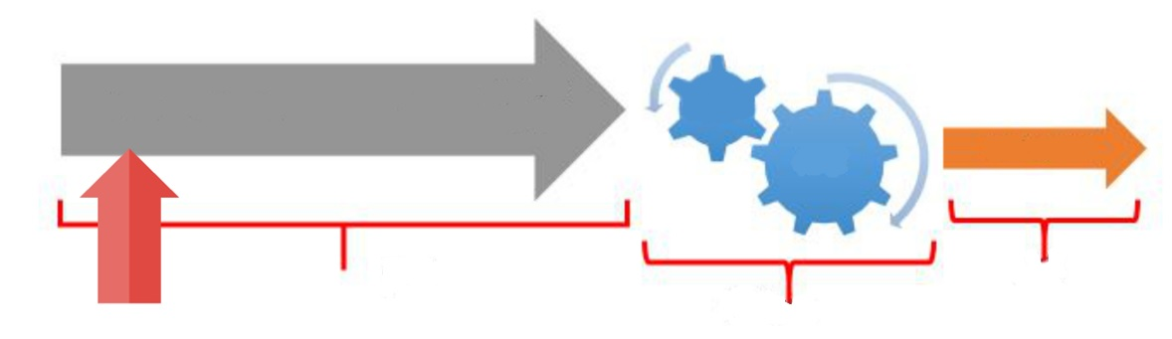
Tout commence avec un être humain,
Homme, Machine, Information, Energie, Matière etc.
Processus de
Produit/Service
production
Input
Résultat
Processus
est mis en forme par des gens qualifiés et appliqué à la vie.

Slide 12
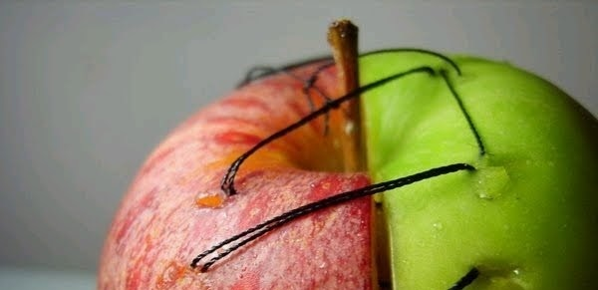
Un curieux paradoxe :
Alors même que l’on parle de chômage, les entreprises recherchent de la main d’œuvre qualifiée (!)

Slide 13

De quoi avons-nous besoin ?
De personnes qualifiées avec des compétences pratiques

Slide 14
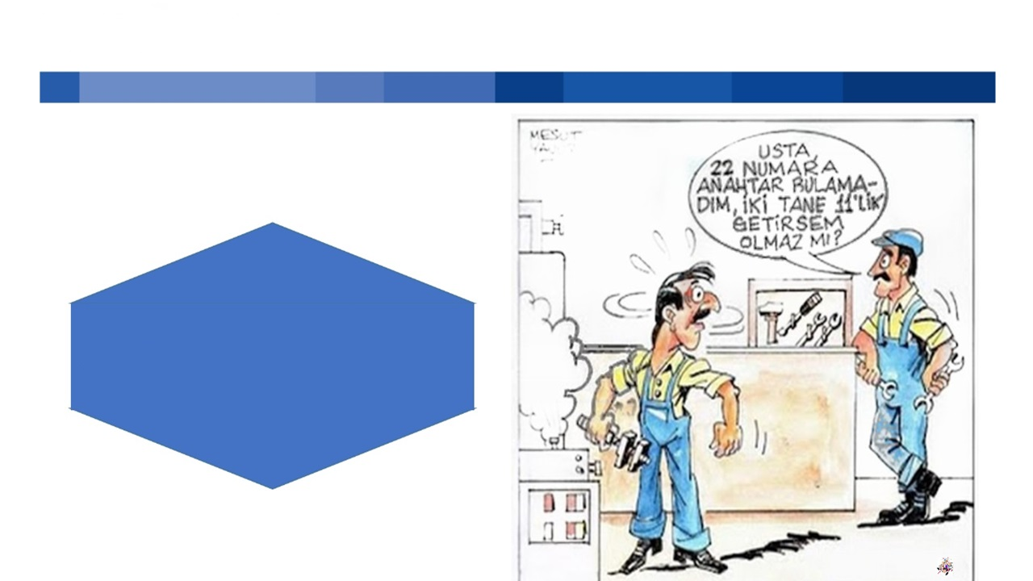
Quel est le tout premier problème ?
Je n’ai pas vu de clef de 22M; avec deux clefs de 11, ça ira quand même ?
Le manque de compétences pratiques

Slide 15

Ce n’est pas en suivant des règles qu’on apprend à marcher. C’est en marchant et en tombant.
Richard Branson

Slide 16
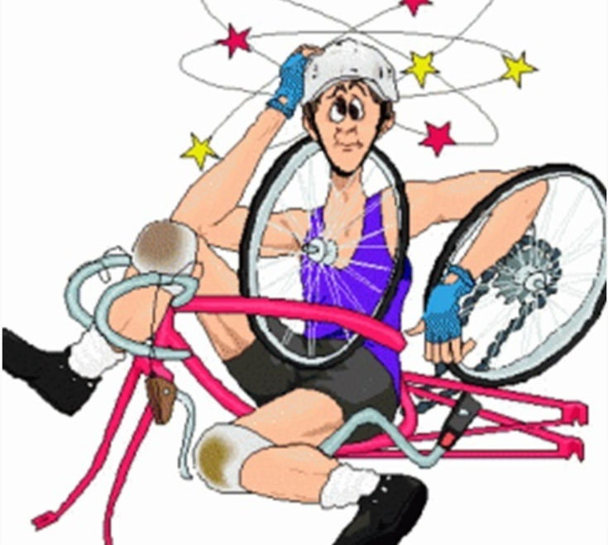
La théorie c’est bien joli… mais vous n’apprendrez à faire du vélo qu’en pédalant.
You don’t learn to walk by following rules. You learn
by doing and
by falling over.
Richard Branson

Slide 17
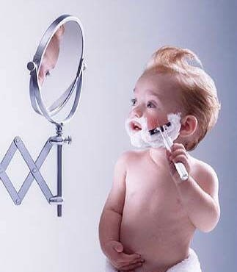

Le véritable apprentissage commence par la pratique

Slide 18
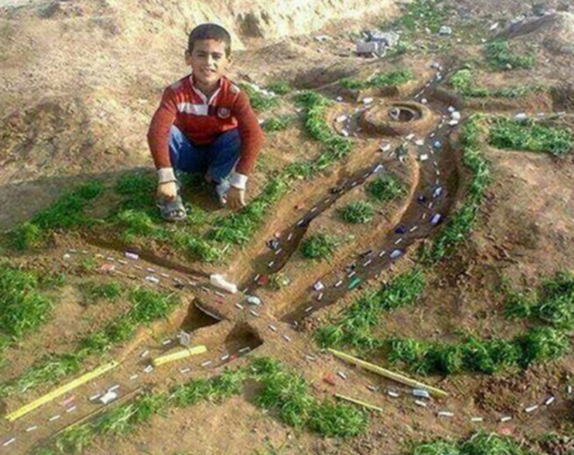
J’ENTENDS, J’OUBLIE,
JE VOIS, JE ME SOUVIENS,
JE FAIS, JE COMPRENDS.
CONFUCIUS

Slide 19

Méthodes d’acquisition de compétences pratiques
Stages
Pratiques professionnelles
    Cours pratiques
    Pratiques en milieu de travail

Slide 20
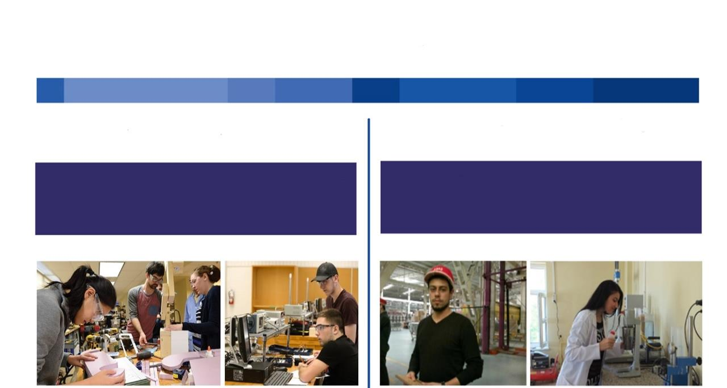
Pratiques Professionnelles
Cours pratiques
Pratiques en milieu de travail
Activités de travail des étudiants comme candidats à l’emploi auprès d’une entreprise.
Laboratoires ateliers, milieux de travail et autres activités pratiques.

Slide 21

Modèle de pratique
un an en
milieu de travail
Modèle
3 Masters
(Modèle 3+3)
Modèle de pratique
en milieu de travail
1 semestre de
pratique en milieu de travail
(Modèle instruction 3+1 )
Modèle de pratique
en milieu de travail
à temps partiel
Proposition et objectif
Pour devenir des travailleurs compétents, les étudiants devraient faire au moins un semestre de pratique en milieu professionnel.

Slide 22

Comment atteignons-nous cet objectif ?
Former les étudiants au monde du travail;
Modèle pédagogique 3 + 1

Slide 23
Objectif du modèle pédagogique 3+1
Suivre les développements technologiques
Comprendre la structure de l’organisation
Transformer le savoir théorique en compétences pratiques
Instaurer expérience professionnelle et discipline de travail
S’habituer au travail en équipe
Accroître connaissances et expérience
UNE PERSONNE QUALIFIÉE

Slide 24

Les avantages du Modèle pédagogique 3+1
Étudiant
Université
Entreprises
Société

Slide 25
Le déroulement du Modèle
Période de pratique
Prérequis
Durée
Évaluation
3ème ou 4ème semestre
1,8 GPA
16 semaines
à plein temps
Réussite (YT)
échec (YZ)
(Note minimum 65 sur 100. Les notes sont attribuées en collaboration avec la personne représentant l’entreprise)

Slide 26
Le déroulement du Modèle
Priorités
Déroulement
Prime d’assurance
Paiement
Demande de l’entreprise
Confiance
Paiement
Repas
Transports
Préférences de l’étudiant
Enseignants autorisés
Autorisation pour la personne en milieu de travail
Par l’université
Par l’entreprise

Slide 27
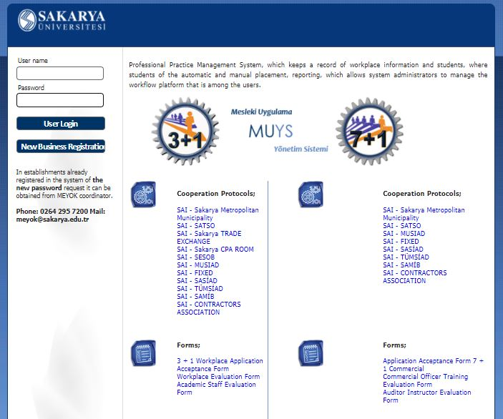
Utilisateur
Système de Gestion de la Pratique Professionnelle, pour garder trace des informations sur les entreprises et les étudiants, les rapports sur les placements automatiques ou non des étudiants; il permet aux administrateurs de gérer la plateforme de travail des utilisateurs.
Système de gestion des pratiques en milieu de travail
Mot de passe
Login
Enregistrement nouvelle entreprise
Pour les établissements déjà enregistrés, le nouveau mot de passe peut être demandé auprès du coordinateur MEYOK.
Téléphone : 0264 2957200 E-mail meyok@sakarya.edu.tr
Protocoles de coopération
Protocoles de coopération
SAI - Commune Métropolitaine de Sakarya
SAI – SATSO
SAI - ECHANGES COMMERCIAUX Sakarya
SAI - Sakarya CPA ROOM
SAI – SESOB
SAI- MUSIAD
SAI – FIXED
SAI – SASIAD
SAI – TUMSIAD
SAI – SAMIB
SAI - ASSOCIATION DES ENTREPRENEURS
SAI -Commune métropolitaine de Sakarya
SAI – SATSO
SAI- MUSIAD
SAI-FIXED
SAI-SASIAD
SAI-TUMSIAD
SAI-SAMIB
SAI- ASSOCIATION DES ENTREPRENEURS
www.muys.sakarya.edu.tr
Formulaires;
Formulaire d'acceptation de demande du lieu de travail en 3+1. Formulaire d'évaluation du lieu de travail. Formulaire d'évaluation des enseignants.
Formulaires;
Formulaire d'acceptation de demande en 7+1 Commercial. Formulaire d'évaluation du responsable commercial. Formulaire d'évaluation des instructeurs auditeurs.

Slide 28
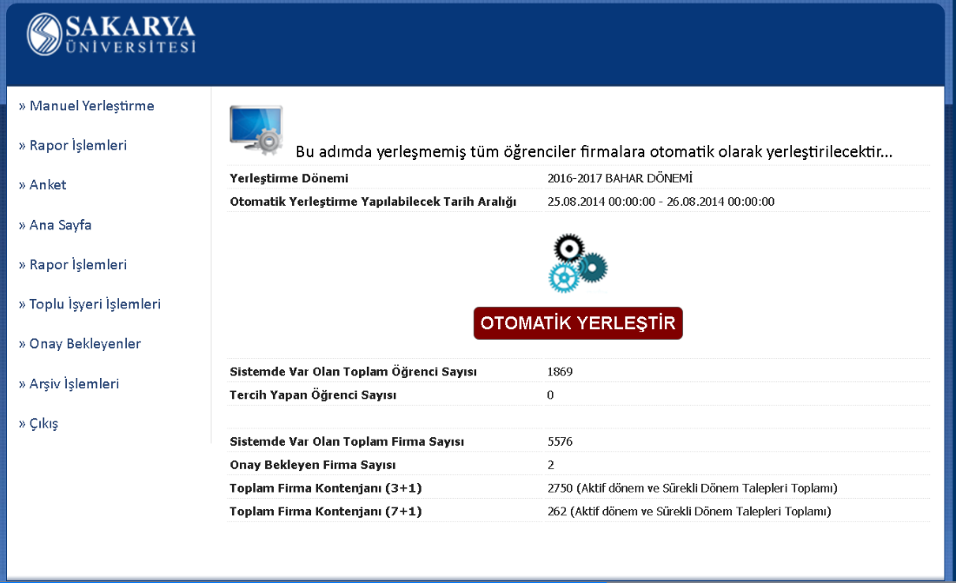
SAKARYA
U N I V E R S I T Y
Placement manuel
Tous les étudiants qui ne sont pas placés à cette étape seront automatiquement pris en charge par les entreprises
Rapport
Enquête
Période de placement
2016-2017 Printemps
Placements automatiques à faire pendant ces dates
25.08.2014 00:00:00 – 26.08.2014 00:00:00
Home
Rapport
Procédure travail collectif
PLACEMENTS AUTOMATIQUES
Attente d’approbation
Nombre d’étudiants dans le système
1869
Opérations d’archivage
Nombre d’étudiants ayant choisi
0
Fin
Nombre de sociétés dans le système
5576
Nombre d’entreprises en attente d’approbation
2
Capacité totale des entreprises (3+1)
2750 (Demandes totales période active et demandes totales sur toute la période
Capacité totale des entreprises (7+1)
262 (Demandes totales période active et toute la période.)

Slide 29
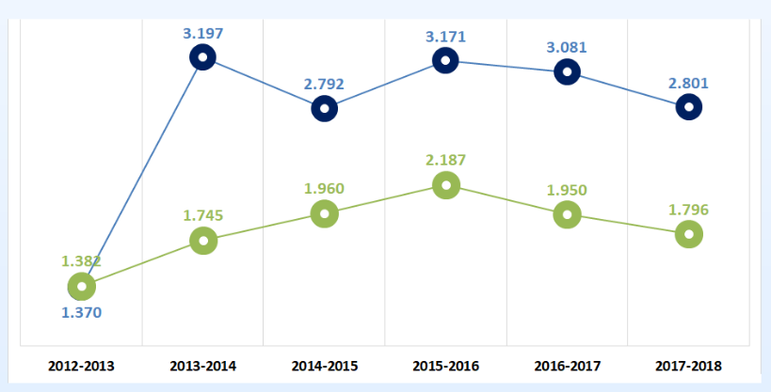
Statistiques des pratiques en milieu de travail
Demandes
Effectifs
TOTAL | Nombre de demandes de 3+1 | Nombre d’étudiants en 3+1
 | 32.819 | 22.027

Slide 30
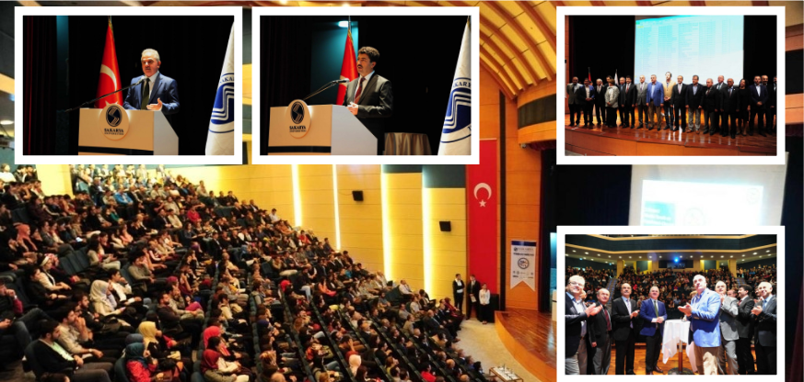
Avec nos partenaires pour placer les étudiants en entreprise.

Slide 31
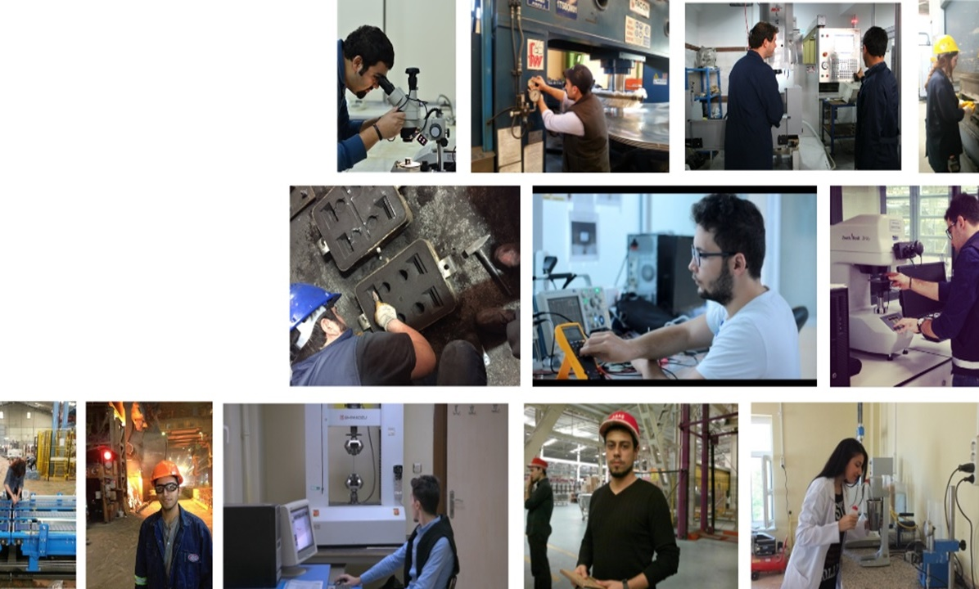
Profils d’étudiants en travaux pratiques

Slide 32

Enquêtes sur la satisfaction
Menées auprès de
Enseignants
Étudiants
Entreprises
après la pratique en milieu de travail.
Ces enquêtes entendent déterminer les points forts et les points faibles, les aspects pouvant être améliorés et servent à récolter des informations de nature statistique (distribution par secteurs, zones préférées, emplacement des entreprises etc.)

Slide 33
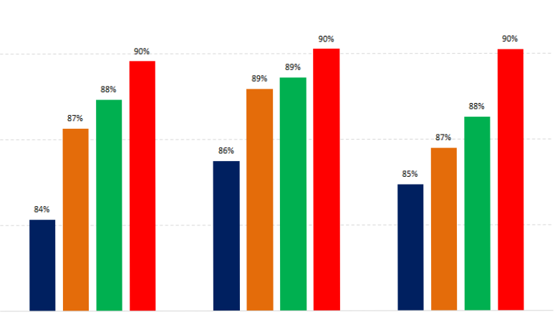
Niveau de satisfaction
ÉTUDIANTS EMPLOYEURS ENSEIGNANTS
2013 - 2014
2014 - 2015
2015 - 2016
2016 - 2017

Slide 34
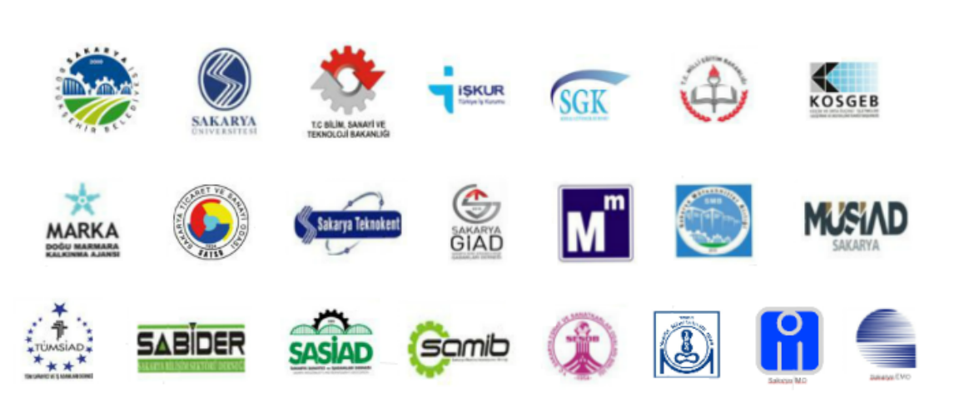
Nos principaux partenaires

Slide 35
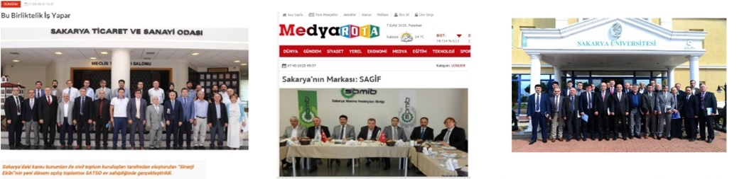
L’équipe synergie de Sakarya et les meetings avec les secteurs
L’équipe synergie Sakarya rassemble autorités publiques et ONG
Des centaines d’hommes d’affaires et d’industriels avec les étudiants et les membres de l’université.

Slide 36

Grâce au Modèle pédagogique 3+1,

Slide 37

Nous partageons une même vision.

Slide 38


Infrastructure
À la pointe de la technologie
Usage de l’infrastructure de l’entreprise.
Étudiants
Compétences pratiques
Recherche d’emploi facilitée
Expérience professionnelle
Résultats
Enseignants
R & D communs
À la pointe de la technologie
Coopération avec le monde des affaires.
Entreprises
Programmes
Des personnes qualifiées
Coopération avec l’Université
R & D tourné vers les solutions
Adaptés aux nécessités des entreprises
Coordination des programmes
Curriculums à jour
.........................
.........................

Slide 39
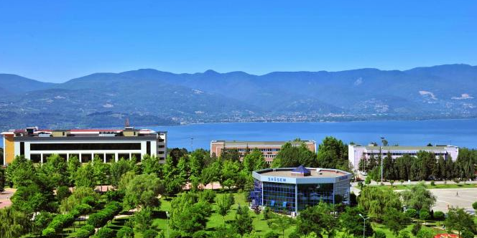

Merci de votre attention!

